Slide 1
History of Mongolian journalism week-16
Today's Journalism and Globalization in Mongolia
Монголын өнөөгийн сэтгүүл зүй ба даяаршил
Tsend. D /Journalism teacher/
Д.Цэнд /Сэтгүүл зүйн багш/

Slide 2
Content of Lecture-1
Хичээлийн агуулга-1
Сэдвийн зорилго:1990-ээд оны Монголын хэвлэл мэдээллийн үйл явцыг мэдэх
Нэр томьёо, тайлбар:Ардчилал, шинэчлэл, чөлөөт хэвлэл, хувийн хэвлэл

Slide 3
Content of Lecture-2
Хичээлийн агуулга-2
Эзэмших мэдлэг, чадвар
Монголын сэтгүүл зүйн өнөөгийн үйл явцыг мэдэх.
Сэтгүүл зүй дэх орчин үеийн хандлага, шинэ технологийн нөлөөг мэдэх
Сэтгүүл зүйн олон нийтийн харилцаа болох тухайд

Slide 4
Trends in Journalism
Сэтгүүл зүйн чиг хандлагууд
Орчин үед хамгийн эрчимтэй даяарчлагдаж буй зүйлийн нэг нь сэтгүүл зүй мөн гэдгийг судлаачид нэгэн дуугаар хүлээн зөвшөөрдөг. Энэ нь бидний өргөн хэрэглэдэг уламжлалт "сэтгүүл зүй" хэмээх ойлголтын агуулгад төдийгүй нэр томъёонд хүртэл нөлөөлөх болсон. Тиймээс мэдээллийн технологи өндөр хөгжсөн орнуудад «Маss Меdia» болон «Маss communication” хэмээх нэр томъёог өргөн хэрэглэх болсон. Бид ч нийгмийн үйл явцыг дагаад энэ ойлголт руу орж байна.

Slide 5
Modern approach to mass communication
Олон нийтийн харилцааны орчин үеийн хандлага
«Маss communication” буюу олон нийтийн харилцааны орчин үеийн хандлага
Шинэ технологийн нөлөөн дор тодорхой болж байгаа олон нийтийн харилцааны хандлагыг даяарчлал, эс олон нийтшилт, бөөгнөрөл, төвлөрөл хэмээн хувааж үзсэн.
Дэлхий дахинаараа эдгээрийг сэтгүүл зүйн хөгжлийг тодорхойлж буй 4 гол үйл явц гэж судлаачид тогтоосон.

Slide 6
Modern approach to mass communication
Олон нийтийн харилцааны орчин үеийн хандлага
Даяарчлал буюу глобализация /үүнд гол үүрэг гүйцэтгэж байгаа зүйл бол мэдээллийн шинэ технологи, интернет сэтгүүл зүй, мэдээлэл харилцааны шинэ хэрэгслэл, чиглэлүүд юм/.
Шинэ харилцааны эрин үед улс орны хил хязгаар учир холбогдлоо алдаж, хүмүүс жинхэнэ утгаар нь орон зай, цаг хугацаа, дэлхий ертөнцийг эзэгнэх болсон.
Мэдээллийн шинэ технологи бие хүнд ч, нийгэмд ч өргөн цар хүрээтэй нөлөө үзүүлж, орчин үеийн мэдээллийн бүтээгдэхүүнүүд олон улсын зах зээл дээр арилжигдах болсон. /Авьяаслаг монголчууд, Voice of Mongolia , Яг түүн шиг/. Үндэстэн дамнасан компаниуд бий болсон.

Slide 7
Modern approach to mass communication
Олон нийтийн харилцааны орчин үеийн хандлага
Энэ үйл явцууд нь 1960-аад оны үед Канадын эрдэмтэн М. Маклюэний зөгнөж байсан “даяарчлагдсан тосгон” бодит зүйл болсон нь харагдана. Дэлхийн өнцөг булан бүрд яг одоо болж буй үйл явцыг энэ цаг мөчид хүлээх авах боломж нэгэнт сонин биш болсон. Мэдээллийн шинэ технологийн сүлжээ бидний амьдралыг хэрэн эзэгнэж буй ч, бодит амьдралд гэр бүлийн уур амьсгалыг харилцааны хэрэгсэл эзэгнэж хүүхдийн шийтгэл “тв үзэхгүй”, “утас үзэхгүй” болж хувирсан.

Slide 8
Modern approach to mass communication
Олон нийтийн харилцааны орчин үеийн хандлага
Даяарчлал Монголын сэтгүүл зүйд: Өнөөдөр манай оронд зөвхөн ОНМХ-ийн тоо нэмэгдэх төдийгүй мэдээллийн цоо шинэ хэрэгслэлүүд болох онлайн сэтгүүл зүй, кабелийн телевиз, хэт богино долгионы радио, гар утсаар мэдээлэл дамжуулах, хүлээж авах /мобайл сэтгүүл зүй/ боломж бүрдэхийн зэрэгцээ интернет сэтгүүл зүй, эрэн сурвалжлах сэтгүүл зүй, иргэний сэтгүүл зүй, ОНМХ-ийн зар сурталчилгаа, эдийн засгийн сэтгүүл зүй, экологийн сэтгүүл зүй, аналитик сэтгүүл зүй зэрэг сэтгүүл зүйн цөөнгүй шинэ чиглэлүүд нэвтэрсэн.

Slide 9
Modern approach to mass communication
Олон нийтийн харилцааны орчин үеийн хандлага
Энэ бүхэн нь хүлээн авагчид дэлхийн аль ч өнцгөөс мэдээлэл хүлээж авах, бас дамжуулах, эргэх холбоо /интрактив/өөрийн үзэл бодлыг интернетээр илэрхийлэх өргөн боломжийг бүрдүүлсэн. Товчоор мэдээлэлд орон зай, цаг хугацаа үгүй болсон.

Slide 10
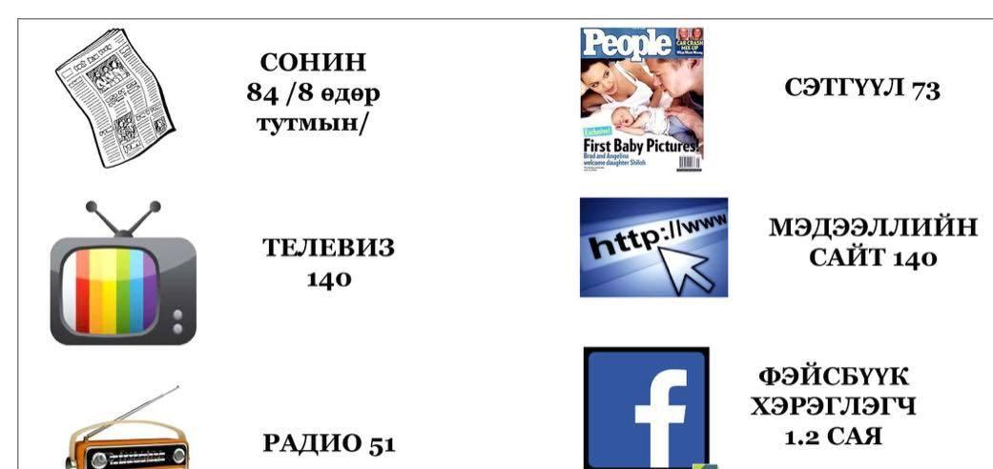
Modern approach to mass communication
Олон нийтийн харилцааны орчин үеийн хандлага
Монголын нийт хүн амын тоо 2022.12.12-ний байдлаар 3.409.000.Нийт 502 ХМХ үйл ажиллагаа явуулж байна. Энэ нь 6 хүн тутамд нэг ХМХ оногдож байна.

Slide 11
Modern approach to mass communication
Олон нийтийн харилцааны орчин үеийн хандлага
Эс олон нийтших нь өнөөдрийн үйл явц биш бөгөөд радио 1950-иад он, сэтгүүл 1970-аад онд өргөн олон нийтийн хүрээнээс тодорхой явцуу хүрээнийх болсон.
Э.Тоффлер “Гурав дахь эрин” бүтээлдээ аж үйлдвэрийн дараах үед нийгмийн бүхий л хүрээ, хүмүүсийн ухамсар амьдралын хэв маягт электрон харилцаа холбоо зохиолох үүрэг гүйцэтгэнэ гэж тэмдэглэсэн. Ө/х аж үйлдвэржилтийн дараах үед мэдээллийн урсгал нийлүүлэлт хурдсах төдийгүй хүмүүсийн амьдралд өөрчлөлт гарна гэсэн үг юм.

Slide 12
Modern approach to mass communication
Олон нийтийн харилцааны орчин үеийн хандлага
Сонголт хийх боломж эрс нэмэгдсэнээс шалтгаалан ОНМХ-үүдийн хүлээн авагчид олон хэсэгт хуваагдаж, нас, мэргэжил, боловсрол, нийгмийн давхаргаар ялгарах, төрөлжих хандлага хүчтэй явагдаж байна. Онлайн сэтгүүл зүй хөгжиж тогтмол хэвлэлийн уншигчдын тоо аажим аажмаар багасахад нөлөөлөх болсон. Ялангуяа, сонин, сэтгүүл уншдаг залуучуудын тоо эрс багассан.

Slide 13
Modern approach to mass communication
Олон нийтийн харилцааны орчин үеийн хандлага
Тэдний гол хэрэглээ интернет, гар утас, телевизийн хөгжөөнт, цэнгээнт нэвтрүүлэг болсон. Өдөр тутмын чанартай сонинуудыг гол төлөв нас тогтсон, харьцангуй өндөр боловсролтой хүмүүс унших болсон.
Мөн /сайтын тоо 30000-д хүрсэн. / хүмүүсийн анхаарлыг ихээр татах болсон. Нэг хэсэг өнгөт, танин мэдэхүйн шинжтэй сэтгүүлийн тоо эрс нэмэгдсэн нь уламжлалт хүлээн авагчдын тодорхой хэсгийг байлдан дагуулсан. Радио хүлээн авагчид эрс буурсан хэвээр байна.

Slide 14
Modern approach to mass communication
Олон нийтийн харилцааны орчин үеийн хандлага
Ижилсэл буюу бөөгнөрөл: Энэ нь цөөн тооны компани янз бүрийн мэдээллийн хэрэгслийг нэгтгэх замаар зохион байгуулалттайгаар худалдан авах үйл явц. Хэд хэдэн хэлбэрийн харилцааны хэрэгслийг эзэмих явдал юм.
Нэг сэдэв тв, радио, сонины контент болно гэсэн үг. 2000 онд Америкийн тэргүүлэгч компани “Time Warner”, Time сэтгүүл, Warner bros new line cinema зэргийг эгнээндээ нэгтгэдэг/ Интернэтийн үйлчилгээний лидер “АОL” нэгдсэн нь бөөгнөрөлийн тодорхой жишээ болсон юм.

Slide 15
Modern approach to mass communication
Олон нийтийн харилцааны орчин үеийн хандлага
Манай орны сэтгүүл зүйд 2000 оноос хүчтэй ажиглагдах болсон. Үүнд нөлөөлж буй хамгийн гол хүчин зүйл бол мэдээллийн шинэ технологи юм.
Сэтгүүл зүйн үйл ажиллагаанд тоон технологи нэвтэрснээр зөвхөн интернет кино ба телевизийн хөдөлгөөнт дүрсийг, радиогийн дуу чимээг, фото сэтгүүл зүйн хөдөлгөөнгүй дүрсийг, тогтмол хэвлэлийн эх бичвэрийн бүх хувилбарыг, цахим номыг, шуудан холбооны бүх боломжийг өргөн ашиглаж байна.

Slide 16
Modern approach to mass communication
Олон нийтийн харилцааны орчин үеийн хандлага
Бараг бүх томоохон тогтмол хэвлэлүүд цахим хувилбартай болж, радио ба телевиз нэвтрүүлгээ интернетээр дамжуулах болсон.
Энэ бүхэн нь мэдээлэлд орон зай, цаг хугацаа үгүй болж, шуурхай, хүртээмжтэй байх боломжийг эрс нэмэгдүүлж, мэдээллийн багтаамж мэдэгдэхүйц сайжирсны зэрэгцээ ХМХ-ийн интерактив шинж /хүлээн авагчидтай эргэх холбоо тогтоох, санал бодлоо солилцох/ энгийн үзэгдэл болжээ.

Slide 17
Modern approach to mass communication
Олон нийтийн харилцааны орчин үеийн хандлага
Төвлөрөл: өрсөлдөгчид хоорондоо бүхий л талаар хамтран нэгдэх болсны үр дагаварыг хэлж байна.
Технологийн хувьд компьютер, холбоо харилцаа, мэдээллийн хэрэгслүүд нэгтгэгдэх боломжтой болсноор үндэстэн дамнасан хийгээд бүс нутгийн томоохон компиануд задрах бутрах, эсвэл шинээр нэгдэн нийлж бий болох болсон.

Slide 18
Modern approach to mass communication
Олон нийтийн харилцааны орчин үеийн хандлага
Эсвэл комп-н компани, холбооны сүлжээ, кабелийн телевиз, сансрын дагуул зэрэг нь зах зээлийн шинэ орчинд эрсдэл багатай байхын тулд нэгдэх хэрэгцээ, шаардлага гарсан.
Монголын сэтгүүл зүйд 1990 оноос хойш ажиглагдах болсон шинэ үзэгдэл. "Монгол ньюс" компани, "Женко" групп, "Оллоо" компани зэрэг нэг байгууллагын мэдэлд 5-10 мэдээллийн хэрэгслэл төвлөрөх нь энгийн үзэгдэл болж, цаашид улам нэмэгдэх хандлага ажиглагдаж байна. Зарим нь орон нутагт салбараа байгуулж, телевизүүд 2, 3 дахь салбараа нээн ажиллуулж байна.

Slide 19
Modern approach to mass communication
Олон нийтийн харилцааны орчин үеийн хандлага
Энэ бүхний үр дүнд:
Сэтгүүл зүйн тухай уламжлалт ойлголтын хамрах хүрээ, багтаамж, агуулга өөрчлөгдсөн.
Сэтгүүл зүй бие дааж оршин тогтнох нь улам багасч олон нийтийн мэдээллийн харилцаа буюу “Маss communiication”-ний бүрэлдэхүүн хэсэг болж хувирсан.
Мэдээлэл таавар, бизнес болж хувирсан бөгөөд ихэнх ХМХ үүнийг гол зорилго гэж үздэг болсон.

Slide 20
Modern approach to mass communication
Олон нийтийн харилцааны орчин үеийн хандлага
Сүлжээний мэдээлэл нийгмийн үйл ажиллагааны бүх хүрээ салбарт эрчимтэй нэвтэрч, сэтгүүлчийн анхдагч үүргийг сошиал гүйцэтгэх болсон.
Өөрөөр хэлбэл сэтгүүлчээс “жинхэнэ” мэргэжлийн байх ур чадвар шаардаж эхэлсэн.
Сэтгүүл зүйн шинэ чиглэлүүд /иргэний, экологийн, эрэн сурвалжлах, эдийн засгийн, улс төрийн, аналитик, онлайн сэтгүүл зүй г.м./ нэвтэрч, энэ нь хүлээн авагчдыг терөлжүүлэх, тодорхой хэсэг, бүлэгт хуваахад нөлөөлөх болсон.

Slide 21
Modern approach to mass communication
Олон нийтийн харилцааны орчин үеийн хандлага
Аливаа шинэ мэдээллийг агуулагч эх сурвалж, тоон технологийн тусламжтайгаар ямар ч сэтгүүлчгүйгээр шууд дамжуулах болсон.
Хэрэв хуучин юу бичих вэ гэдгийг удирдах байгууллага, ХМХ-ийн эрхлэгч нар мэддэг байсан бол өнөөдөр хүлээн авагчид мэддэг болсон. Өөрөөр хэлбэл, хүлээн авагчдын мэдээллийн эрэлт хэрэгцээг мэдэхгүйгээр хэвлэл мэдээллийн үйл ажиллагаа явуулах боломжгүй болсон.

Slide 22
Modern approach to mass communication
Олон нийтийн харилцааны орчин үеийн хандлага
Интерактив шинж гол байр эзлэх болж, хүлээн авагчид өөрсдөө мэдээллийн агуулгыг бүтээгчид болон хувирсан.
Сэтгүүлчийн мэргэжлийн тухай уламжлалт ойлголт үндсээрээ өөрчлөгдөж, мэдээллийн шинэ технологи сэтгүүлчийн мэргэжлийн агуулгыг улам өргөжүүлж, чанарын шинэ шаардлагуудыг тавих болсон.
ХМХ-үүдийг удирдахаас эхлээд мэдээ, мэдээллийг бэлтгэх Барууны орнуудын арга барил, туршлага манай сэтгүүл зүйн практикт нэвтэрч эхэлсэн.
Иргэдийн үг хэлэх, үзэл бодлоо илэрхийлэх эрх чөлөө бодит үзэгдэл болж, ХМХ-үүд ил тод байдал, олон ургальч үзлийн индэр болох өргөн боломж нээгдсэн.

Slide 23
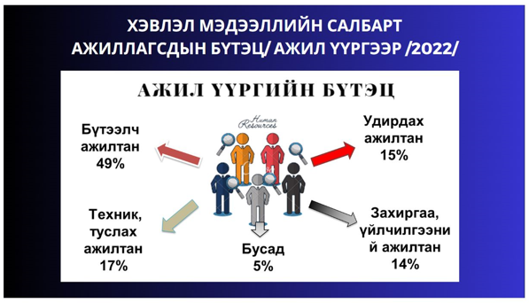
Staff structure in Mongolian media
Монголын хэвлэл мэдээлэлд ажиллагсдын бүтэц

Slide 24
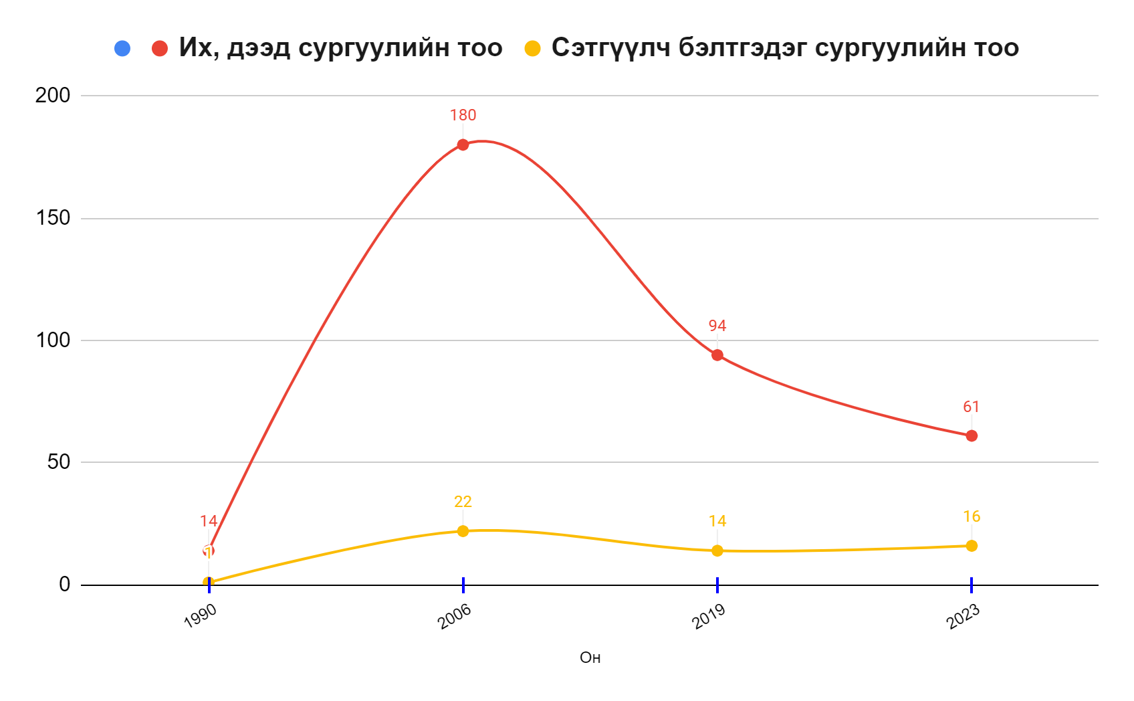
Number of students of universities training journalists
Сэтгүүлч бэлтгэж байгаа их дээд сургуулийн тоо суралцагсад
Монгол улсад сэтгүүлч бэлтгэдэг 16 их, дээд сургуульд 900 гаруй оюутан бакалавр, магистр, докторантын түвшинд сурч байна.

Slide 25
Mongolia Press Freedom Rating (RSF)
Монгол улсын хэвлэлийн эрх чөлөөний үнэлгээ (RSF)

Slide 26
Evaluating the professional activity of journalists
Сэтгүүлчдийн мэргэжлийн үйл ажиллагааг үнэлэх нь
Энэ тохиолдолд хэвлэл мэдээллийн хэрэгслүүд, төр, бизнесийн байгууллагууд ч фэйсбүүк албан хуудсыг нээн мэдээллээ дамжуулж байна. Сошиал медиа хөгжснөөр олон нийт мэдээллийг цаг хугацаа, орон зай үл хязгаарлан хүлээн авах болсон. Энэ нь сошиал медиа дахь иргэний пост, үзэл бодлыг, сэтгүүлчийн бэлтгэсэн мэдээлэл мэт ойлгох, эсрэгээрээ мэдээлэл дамжуулсан иргэнийг сэтгүүлч гэж ойлгох зэрэг эндүүрэл ихээр гарах болов.
Өнөөдөр Монголын сэтгүүлчдийн нэр хүнд нийгэмд төдийлөн сайн биш байгаа. Сэтгүүлчид мэдээллийг чөлөөтэй, шуурхай дамжуулж байгаа гэж үзэх хэсэг байхад, худал ташаа, бодит бус мэдээлэл дамжуулдаг гэж үзэх хэсэг ч байгаа нь сэтгүүл зүйн мэргэжлийн 51 багш, судлаач, шинжээч мөн 238 иргэнээс авсан судалгааны дүнгээс харагдаж байна.

Slide 27
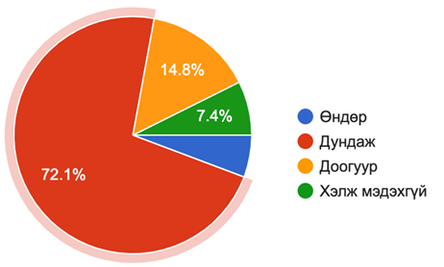
HOW DO YOU ASSESS THE PROFESSIONAL LEVEL OF MONGOLIA JOURNALISTS? /Citizen Survey/
ТА МОНГОЛЫН СЭТГҮҮЛЧДИЙН МЭРГЭЖЛИЙН ТҮВШИНГ ХЭРХЭН ҮНЭЛЭХ ВЭ? /Иргэдийн судалгаа/

Slide 28
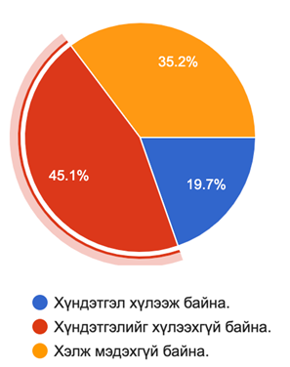
DO YOU THINK JOURNALISTS DESERVE PUBLIC RESPECT?
ТАНЫ БОДЛООР СЭТГҮҮЛЧИД ОЛОН НИЙТИЙН ХҮНДЭТГЭЛИЙГ ХҮЛЭЭЖ БАЙНА УУ?

Slide 29
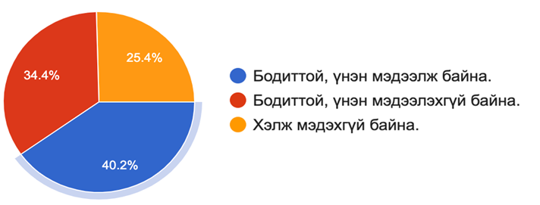
ARE MOST JOURNALISTS ACTUALLY REPORTING THE EVENTS HAPPENING IN THE COUNTRY TODAY?
ӨНӨӨДӨР ИХЭНХ СЭТГҮҮЛЧ УЛС ОРОНД БОЛЖ БАЙГАА ҮЙЛ ЯВДЛЫГ ҮНЭН, БОДИТТОЙ МЭДЭЭЛЖ БАЙНА УУ?
Судалгаанд оролцсон 51 хүний 26 нь эмэгтэй, 25 эрэгтэй, боловсролын хувьд бүгд дээд боловсролтой, их дээд сургууль болон мэргэжлийн холбоо, иргэний нийгмийн байгууллагын багш, шинжээч, судлаачид байв.

Slide 30
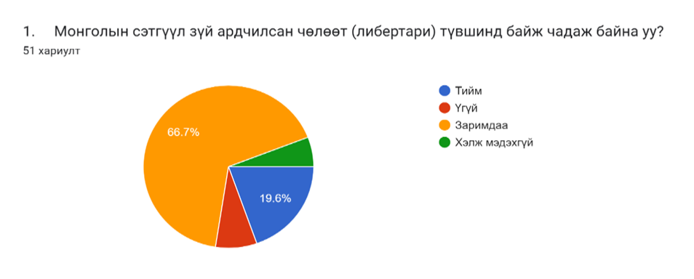
IS MONGOLIAN JOURNALISM CAPABLE OF BEING DEMOCRATIC AND FREE (LIBERTARY)?
МОНГОЛЫН СЭТГҮҮЛ ЗҮЙ АРДЧИЛСАН ЧӨЛӨӨТ (ЛИБЕРТАРИ) ТҮВШИНД БАЙЖ ЧАДАЖ БАЙНА УУ?
34 (66%) нь заримдаа, 10 (19.6%) хувь нь тийм, 4 (7,8%) нь үгүй хэмээн үзсэн бол, 3 (5,8%) хэлж мэдэхгүй

Slide 31
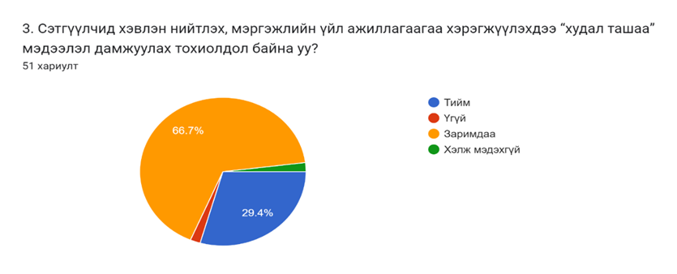
Are there any cases where journalists transmit "false" information while publishing and performing their professional activities?
Сэтгүүлчид хэвлэн нийтлэх, мэргэжлийн үйл ажиллагаагаа хэрэгжүүлэхдээ “худал ташаа” мэдээлэл дамжуулах тохиолдол байна уу?
34 (66.7%) заримдаа, 15 нь (29) нь тийм

Slide 32
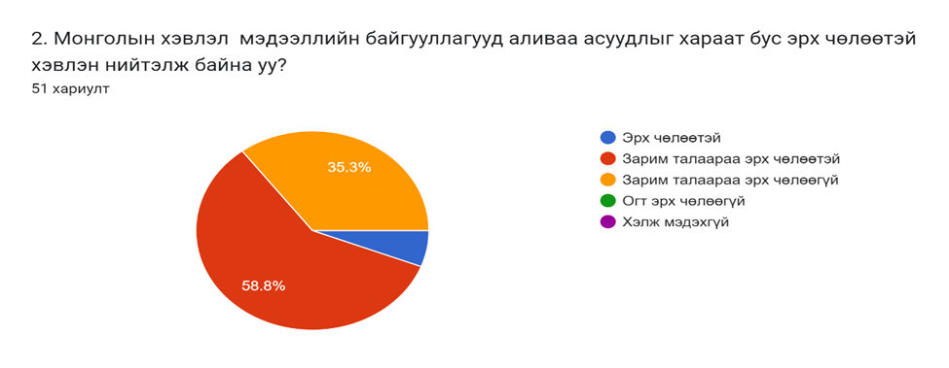
DO MONGOLIA MEDIA ORGANIZATIONS PUBLISH ANY ISSUES FREELY AND INDEPENDENTLY?
МОНГОЛЫН ХЭВЛЭЛ МЭДЭЭЛЛИЙН БАЙГУУЛЛАГУУД АЛИВАА АСУУДЛЫГ ХАРААТ БУС ЭРХ ЧӨЛӨӨТЭЙ ХЭВЛЭН НИЙТЭЛЖ БАЙНА УУ?
Зарим талаараа эрх чөлөөтэй гэж 30 (58.8%), зарим талаараа эрх чөлөөгүй гэж 18 (35%), 3 (6%) нь эрх чөлөөтэй

Slide 33
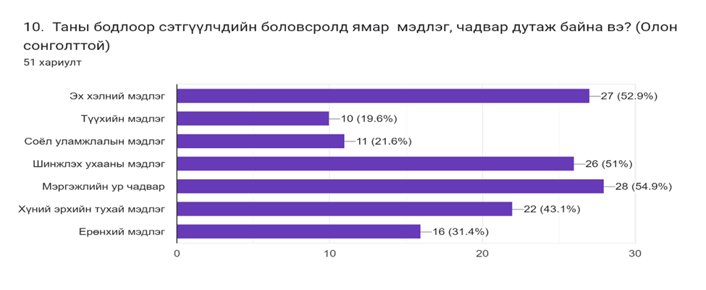
WHAT KNOWLEDGE AND SKILLS ARE LACKED IN THE EDUCATION OF JOURNALISTS IN YOUR THINK?
ТАНЫ БОДЛООР СЭТГҮҮЛЧДИЙН БОЛОВСРОЛД ЯМАР МЭДЛЭГ, ЧАДВАР ДУТАЖ БАЙНА ВЭ?
Мэргэжлийн ур чадвар 28 (54.9%),
Эх хэлний мэдлэг 27 (52.9%), Шинжлэх ухааны мэдлэг 26 (51%)

Slide 34
Mongolian journalism in the future
Монголын сэтгүүл зүй цаашид
Хэдийгээр Монголын сэтгүүл зүй чөлөөт, ардчилсан, либертари байж чадаж байгаа нь эргэлзээтэй байна хэмээн судлаачид үзэж байгаа ч гэсэн Монголын хэвлэл мэдээллийн байгууллагууд (58.8%) харьцангуй чөлөөт орчинд ажилладаг, мэдээллийг хангалттай шуурхай гүйцэтгэдэг, энэ нь ХМХ-ийн хамгийн сайн гүйцэтгэж байгаа үүрэг юм. Магадгүй тийм ч болохоор Монголын ХМХ нь нийгэмд ихээхэн нөлөөтэй гэж судалгаанд оролцогчид дүгнэжээ.
Сэтгүүлчдийн мэргэжлийн түвшин дундаж гэж дүгнэхээр байна Хамгийн гол нь тэд хэвлэн нийтлэх, мэргэжлийн үйл ажиллагаагаа хэрэгжүүлэхдээ “худал ташаа” мэдээлэл дамжуулах тохиолдол 50% хувиас дээш байна гэж үзэж байгаа нь сэтгүүлчид үндсэн үүргээ биелүүлэхдээ тааруу байгааг харуулж байна. Энэ нь сошиал сүлжээний хэт ашиглалтаас үүдэлтэйгээр иргэдийн итгэл үнэмшил буурсан, мөн сэтгүүлчид өөрсдөө сошиал сүлжээг хэт их ашиглаж байгаатай ч холбоотой юм.

Slide 35
Summary
Дүгнэлт
Сэтгүүл зүйн нэр хүнд ард иргэдийн дунд сайнгүй байна. Монголд төдийгүй дэлхийн, тэр тусмаа хэвлэлийн эрх чөлөө хамгийн сайн гэгддэг улс орны ХМХ-үүдэд итгэх итгэл унасан байна, тодруулбал олон улсын “Edelman” байгууллагын судалгаагаар Их Британид 35-31 хувь хүртэл буурсан бөгөөд Солонгост 37 хувьтай байна. Энэ нь ХМХ-д итгэх үзүүлэлт дундаж буюу 50 хувьтай байна гэсэн бидний асуулгын хариулт үзүүлэлттэй таарч байна.
Хууль эрхзүйн орчин тааруу (49%), сэтгүүлчийн хийгээд магадгүй үйлчлүүлэгчийн боловсрол, мэдлэг (51%) муу болсон, улс төрч (45%)-ийн дарамт их байгаа нь сэтгүүл зүйн тулгамдаж буй гол асуудал бөгөөд сэтгүүлзүйн нэр хүндийг өсгөхийн тулд сэтгүүлчдийн ёс зүйг сайжруулах (58.8%), ур чадварыг сайжруулах (56.9%), санхүүгийн хувьд бие даах (51%), улс төрөөс хараат бус 23 (45%) байлгах явдал гэж үзэж байна.

Slide 36
Summary
Дүгнэлт
Дэлхийн томоохон ХМХ-үүд шинэ тутам үүсч буй асуудал, түүнийг даван туулах зорилгоо биелүүлэхийн тулд мэдээллийн багийг 50 хувь мэргэжлийн сэтгүүлч, 50 хувь нийгмийн сүлжээний мэргэжилтнээс бүрдсэн байхаар тооцох болсон, мөн интернэт орчинд өөрийн өргөн хүрээллийг буй болгосон субъектүүдтэй хамтын ажиллагааг өргөжүүлж байгаа явдлыг анхаарч, гарах үр дүн, үүсч болох эрсдлийг тооцох, тухайлсан судалгаа хийх шаардлагатай болов уу.
Хэвлэл мэдээллийн байгууллага цахим орчинд ажиллах өөрийн зохицуулалтын дүрэм, журамтай ч болох шаардлагатай байна.

Slide 37
Exercise
Дасгал ажил
Монголын сэтгүүл зүйн өнөөгийн байдлын талаар ярилцах
Цаашдын хөгжлийн чиг хандлага.
Олон нийтийн харилцааны үйл явцын талаар ярилцах.

Slide 38
References
Ашиглах эх сурвалж
Уншиж судлах нэмэлт материал:
Батжаргал Д. Зуун жил. УБ.2013.
Дэлэг Д. Монголын хэвлэл. УБ. 1971.
Норовсүрэн Л. Монголын сэтгүүл зүйн түүхэн тойм. УБ. 2000.
Норовсүрэн Л. ХХ зууны эхэн үеийн Монголын сэтгүүлчид. УБ.2012
Галаарид Б. Монголын чөлөөт хэвлэлийн хөгжил төлөвшил. 2018
Одмандах М. Монголын анхны тогтмол хэвлэлийн түүхийн судалгаа. 2021
Чойжил М. Чихнээ сонсголонт радио. УБ., 1998
Ариунзаяа Н, Норовсүрэл Л. Радио сэтгүүл зүй. УБ., 2013.
Фред С.Сиберт нар. Хэвлэл мэдээллийн дөрвөн онол.(орч Зулькафиль М, Өнөрбаяр Г.). УБ. 2016.

